Slide 1
Biografia de Henrique Dantas de Teixeira Soares
LINKEDIN: linkedin.com/in/henrique-dantas-de-teixeira-soares-803a66357

Slide 2

apresentação
Olá, me chamo Henrique. Tenho 18 Anos, tenho TEA (transtorno de espectro autista) nível de suporte 1. Conclui o ensino médio em 2024, pra mim uma grande vitória, e atualmente sou calouro em Engenharia da Computação. Estou muito motivado e escolhi esse curso pois tenho um forte interesse voltado para as áreas de exatas e computação.

Slide 3
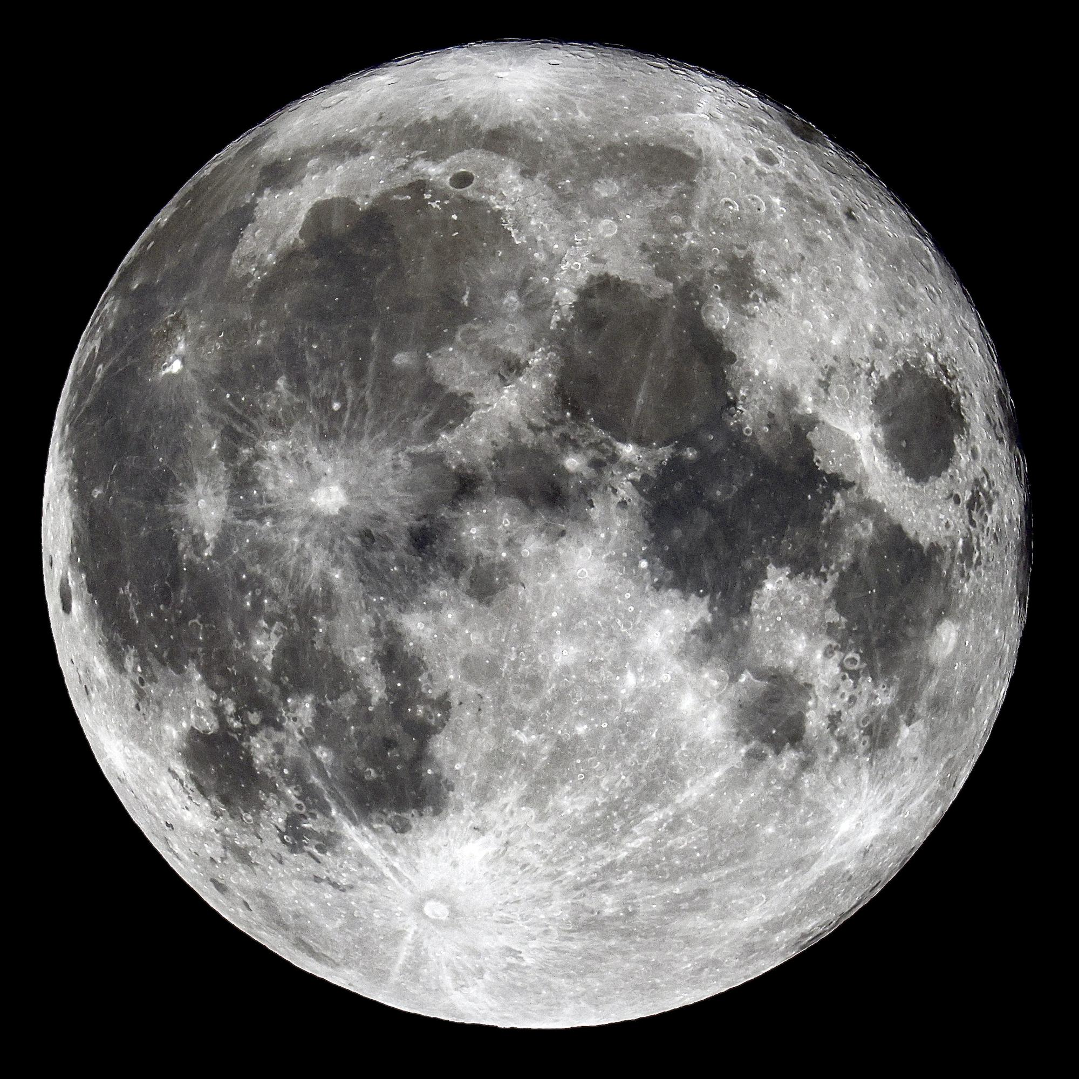
Altas habilidades
Tenho altas habilidades relativas a cálculo, memorização de padrões, mapas e datas, hiper focos como atlas, físico-química, calendário lunar e gregoriano, história medieval do sacro-império romano, telefones celulares e seu funcionamento.

Slide 4
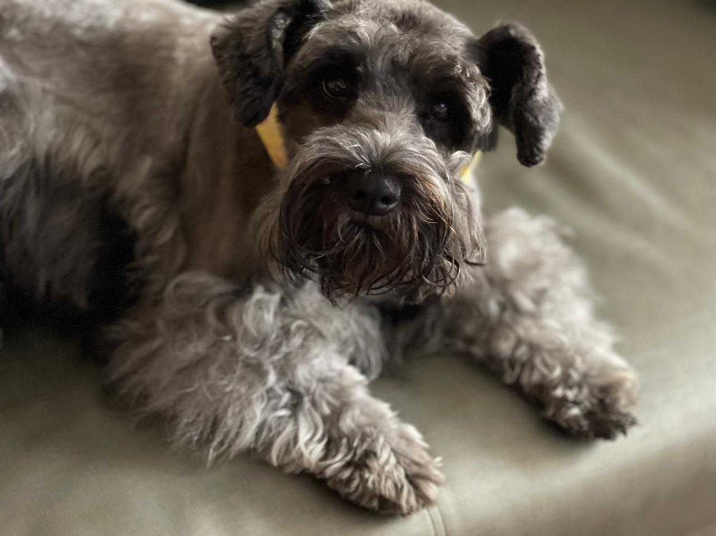
Hobbies e planos para o futuro
Meus hobbies são ir à academia, estudar, viajar, brincar com minha cadelinha, a Charlotte, e ficar na companhia dos meus pais. E uma curiosidade minha é poder observar e acompanhar uma lavanderia de roupa, devido à alta rotação dos motores e aos mecanismos de funcionamento.
Meu objetivo depois de ter concluído o nível superior é trabalhar na Apple ou na Electrolux.Também gostaria de ter meu próprio negócio, quem sabe, uma lavanderia.

Slide 5
Recomendações
Apresento o estudante Henrique, futuro profissional da área de Engenharia é uma tarefa complexa, porque ele tem predicados que superam, em muito, qualquer outra pessoa de sua idade.
Suas especificidades, já que ele apresenta Síndrome do Espectro Autista, lhe fizeram vencer barreiras muito maiores do que qualquer criança e adolescente dito “normal”. Ele se aceita como é.
Sempre teve média comparativamente superior em seu histórico acadêmico, se destacando na área de Exatas. Popular entre seus colegas, chegou a ser várias vezes chefe de turma; de mesma forma era muito estimado pelo corpo docente. Fez amigos, que conserva e preserva até hoje.
É decidido nos seus projetos, rápido no raciocínio e muito inteligente. Tem uma localização espacial impressionante. Desenha na sua cabeça o mapa de qualquer lugar. Literalmente ele tem um GPS no cérebro (não há outra descrição). Quando se interessa por um tema, estuda com afinco o assunto em todos os seus pormenores.
Valoriza muito sua família, de quem sempre recebeu apoio para se desenvolver e chegar aonde chegou acadêmica e emocionalmente.
Tem por Hobbies torcer pelo seu time, o Palmeiras, acompanhar o campeonato europeu de futebol, corridas de Fórmula 1, sair como os amigos e familiares, ir para a academia, jogar no seu celular e adora viajar.
Cynthia Toledo Losso-amiga da família

Slide 6

Prezados senhores,
Sou Anilson Xavier, e venho, por meio desta, recomendar Henrique Dantas.
É com grande satisfação que escrevo esta carta de recomendação em favor do amigo Henrique Dantas, com quem tive a oportunidade de conviver no Colégio Ciman, desde o ano de 2020, quando iniciou sua trajetória no Ensino Fundamental e Médio. Em 2025, sigo acompanhando sua evolução acadêmica, podendo reafirmar suas qualidades como aluno exemplar e dedicado.
Desde o primeiro contato, Henrique demonstrou comprometimento e responsabilidade com os estudos, sendo sempre pontual na entrega das atividades, tanto em sala de aula quanto nas tarefas domiciliares. Sua participação ativa foi um dos diferenciais que enriqueceram o ambiente de aprendizagem, pois suas dúvidas e colocações incentivam reflexões e contribuem para o desenvolvimento coletivo da turma.
Além disso, Henrique revela um genuíno interesse pelos conteúdos acadêmicos, buscando compreender os conceitos com profundidade e aplicá-los de maneira eficaz. Sua atitude questionadora e seu empenho foram essenciais para a dinâmica das aulas, pois ajudavam a tornar o aprendizado mais interativo e estimulante para seus colegas.
Por essas razões, recomendo Henrique Dantas com total confiança, certo de que sua disciplina, sua dedicação e seu espírito colaborativo a tornam um estudante de grande potencial para qualquer desafio acadêmico ou profissional que venha a enfrentar.
Por apresentar bom rendimento acadêmico, sempre dedicado e com boas habilidades interpessoais, o estudante tem-se firmado como aluno referência no seu curso. Além do bom desenvolvimento acadêmico, mostra-se comprometido com os diversos setores da sociedade que precisam de apoio para um melhor desenvolvimento.
Portanto, recomendo Henrique Dantas sem ressalvas. Encontro-me, ainda, disponível a responder-lhes eventuais dúvidas e a contribuir com quaisquer informações adicionais.
Cordialmente,
Anilson Valle Xavier
Apoio pedagógico - Colégio Ciman

Slide 7
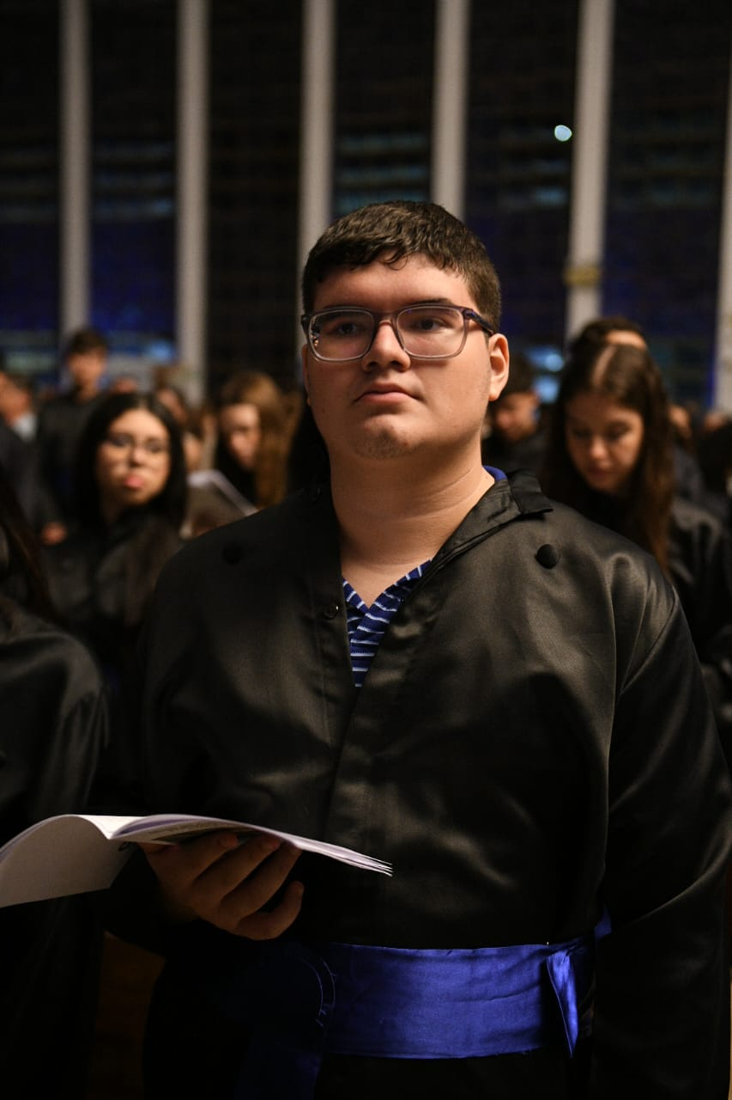
henrique.dantas@sempreceub.com
(61) 99870-1303

